Slide 1


“MANUAL DE INTEGRAÇÃO GERAL DE NORMAS E PROCEDIMENTOS INTERNOS”

Slide 2


GRUPO
SENA
Mesmo que o nosso time ainda esteja em uma quantidade pequena de pessoas na equipe, SOMOS TODOS uma família e a nossa base precisa estar coesa, forte e bem preparada para a evolução que esperamos alcançar nos próximos anos, e assim, juntos, darmos continuidade a uma história que já é de sucesso.
E para isso, precisamos de cada um de vocês junto no nosso propósito de sermos referência nacional em nossa área de atuação!

Slide 3

NOSSO OBJETIVO
Conheça a seguir, a consolidação das nossas políticas de RH, comportamento profissional e outras normas organizacionais, considerando que o nosso principal objetivo, juntamente com você, é o de manter uma boa relação de trabalho.
O jogo continua e não podemos perder a bola, contamos com você para que possamos ser um time vencedor.
Deixaremos disponível um manual completo, impresso e detalhado com a integração de todas as normas e procedimentos internos de trabalho do GRUPO SENA, para futuras consultas.
Estaremos à sua disposição para ajudá-lo no que for preciso, a fim de prestar-lhe todo apoio e esclarecer quaisquer dúvidas que tiverem.

Slide 4

HORÁRIO DE EXPEDIENTE e
INTERVALOS
O expediente tem início às 08h00 e término às 18h00, sendo estabelecidas 02 escalas para o horário de almoço, onde os colaboradores fazem o revezamento:
De 11:30 às 12:30 horas.
De 12:30 às 13:30 horas.
O lanche da tarde tem duração de no máximo 15 minutos, devendo o funcionário retornar à sua estação de trabalho após esse tempo, visto tratar-se de uma refeição rápida, que o próprio funcionário deverá trazer diariamente, para que esse tempo não seja estendido.

Slide 5
ATRASOS e
TOLERÂNCIAS
A tolerância dos atrasos no início do expediente será de 10 minutos, durante 03 (três) vezes ao mês, o que acarretará em advertência verbal, por escrito e suspensão automática do dia, no 4º atraso, sendo o dia descontado em folha de pagamento, inclusive do descanso semanal remunerado.
Na virada de cada mês, as advertências serão zeradas, no entanto, caso o colaborador tenha sido suspenso no mês anterior, e havendo necessidade de nova suspensão, os dias serão aumentados gradativamente a cada nova suspensão, ou então outra medida será tomada pela Diretoria.
Para os atrasos dos intervalos de Almoço e de Lanche da tarde, serão tolerados 5 e 2 minutos diários, respectivamente, devendo a soma dos atrasos serem compensados imediatamente no mesmo dia da ocorrência dos fatos.

Slide 6
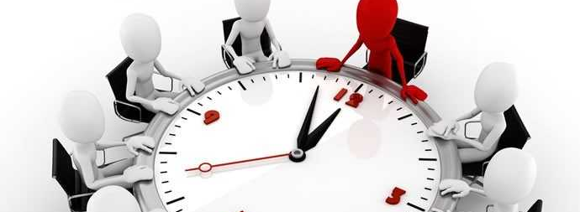

REGISTRO DE PONTO e
BANCO DE HORAS
Todo colaborador deve registrar sua entrada e saída do expediente, bem como o intervalo de almoço, em ponto eletrônico, conforme orientações.
Ocorrendo qualquer engano no registro das marcações de ponto, o colaborador deverá comunicar imediatamente ao responsável pelo RH, para que sejam tomadas as providências necessárias para a correção.
As horas adicionais serão liberadas somente em ocasiões excepcionais e deverão ser comunicadas com antecedência e permitidas pelo superior imediato. E para tanto, o banco de horas deverá ser devidamente acompanhado e imediatamente compensado, evitando assim o descontrole ou o acúmulo de horas desnecessariamente.

Slide 7

FALTAS
As faltas JUSTIFICADAS deverão ser comunicadas à empresa e, posteriormente, é obrigatória a apresentação de atestado médico ou equivalente, a fim de compensar o dia ou as horas ausentes.
As faltas INJUSTIFICADAS acarretarão advertência e, havendo reincidência, suspensão automática, com desconto inclusive do descanso semanal remunerado, e posteriormente, demissão do infrator.

Slide 8

Colaborador, entenda que a sua presença é fundamental para o andamento e manutenção das atividades da nossa organização diariamente, e por isso, se precisar se ausentar do trabalho, avise com antecedência, ou, se não for possível, comunique-se tão logo tenha condições. O bom desempenho de todas as tarefas depende de todos os envolvidos no trabalho... lembre-se sempre disso!

Slide 9



FERIADOS e
COMPENSAÇÕES
Os feriados prolongados, quando emendados, serão antecipadamente discutidos entre a Gestão e a Diretoria da empresa, com a definição que melhor convier à empresa.
Exceções de compensação deverão ser discutidas diretamente com o superior imediato, que analisará caso a caso, sendo regra geral a compensação igual e justa a todos os colaboradores.
Não serão concedidas folgas aos colaboradores que se encontrem com saldo negativo de horas, exceto em casos excepcionais, caso o superior imediato conceder a folga, e tendo o mesmo a responsabilidade e se comprometendo a acompanhar o colaborador durante toda a sua compensação.

Slide 10
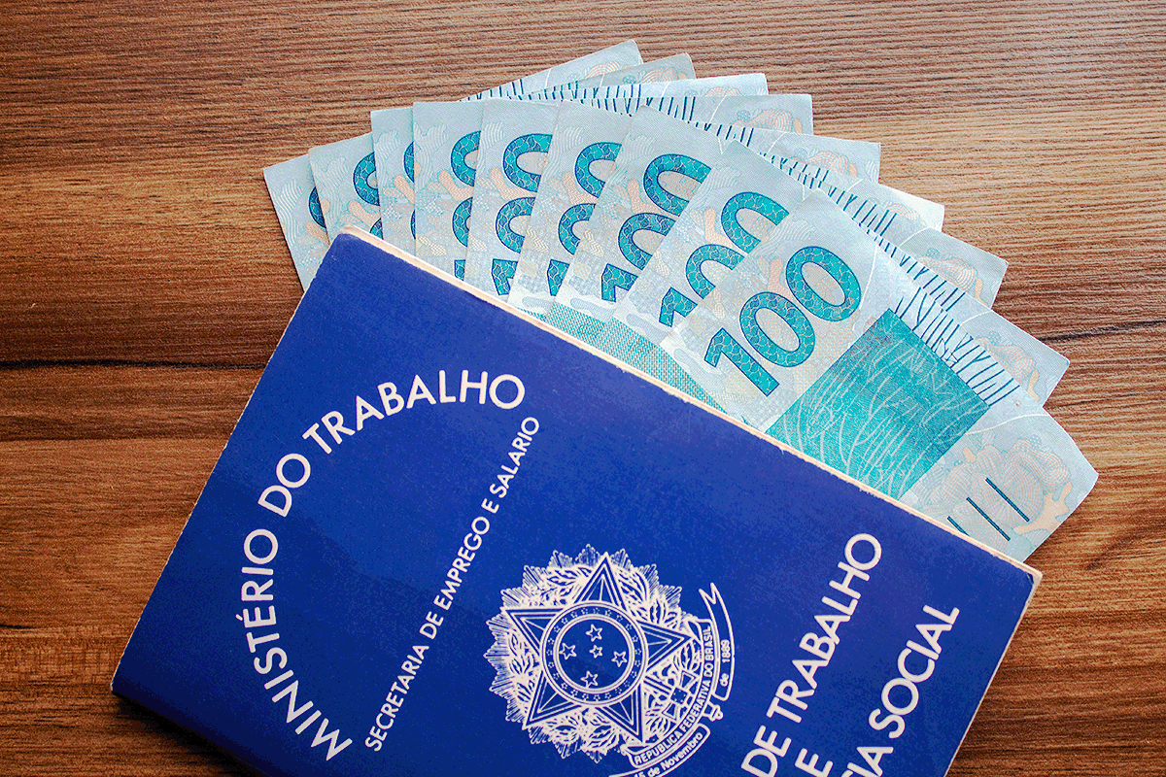

REMUNERAÇÃO
O salário mensal é depositado até o 5º dia útil do mês subsequente à competência trabalhada.
O 13º salário é pago proporcional ao tempo de serviço do empregado na empresa, considerando-se a fração de 15 dias de trabalho como mês integral, sendo a primeira parcela paga no último dia útil do mês de novembro, e a segunda parcela no dia 20 de dezembro.
As Férias serão concedidas na forma da Lei, na época que melhor convier à empresa, com o período de gozo sendo antecipadamente definido de forma individual, conforme planejamento de cada setor do GRUPO SENA, junto ao superior imediato.

Slide 11


BENEFÍCIOS
VALE-TRANSPORTE ou AJUDA DE CUSTO
Oferecido mensalmente para aqueles colaboradores que precisam se locomover por transporte público ou veículo particular, sendo o mesmo repassado no 1º dia útil do mês corrente, devidamente calculados os dias úteis a serem trabalhados e multiplicados pela quantidade de vales a serem utilizados diariamente, e em caso da ajuda de custo, a quilometragem medida entre “casa – trabalho – casa”.
UNIFORME
O uniforme fornecido pela empresa é de uso obrigatório durante a jornada de trabalho para todos os colaboradores do GRUPO SENA, atentando-se sempre com a higiene pessoal e limpeza do mesmo, e tendo bom senso com acessórios e demais complementos utilizados no dia a dia.

Slide 12

CASUAL DAY
Fica autorizado o uso de outras roupas, que não o uniforme, nas sextas-feiras, desde que haja bom senso em sua utilização.
Caso não sejam respeitadas as regras, o colaborador será advertido.
MULHERES:
Camisa social, camisete, blusa ou malha pólo, calça social ou jeans (sem detalhes), saias e/ou vestidos até os joelhos, sapatos fechados, peep toe, sandálias de salto e/ou bota cano alto.
HOMENS:
Camisa social, blusa polo lisa ou listrada de manga curta ou comprida, calça jeans sem detalhes, nas cores azul, preta ou bege, sapatos e/ou sapatênis nas cores marrom escuro, cinza, azul marinho ou preto.
Não será permitido o uso de:
Gorros e bonés; Camisetas de Malha; Camisetas cavadas e de times;
Camisetas de academia ou musculação;
Bermudas, saias ou vestidos curtos e colados, decotes; Calças com bordados, lavagens e rasgadas;
Blusas de frio de moletom e/ou jaquetas esportivas;
Blusinhas com barriga à mostra e tomara que caia;
Chinelos, tênis e/ou rasteirinhas, Calças Legging e/ou montaria.

Slide 13


REGRAS
GERAIS
CELULAR PARTICULAR
O uso do CELULAR PARTICULAR é proibido durante o horário de trabalho, sendo passível de advertência o seu uso inadequado, incoerente e em excesso.
MULTAS DE GUIAS E OBRIGAÇÕES
Ocorrendo multas de guias ou obrigações acessórias por dolo na entrega, o valor equivalente a 50% será descontado e divido entre o colaborador responsável e o superior imediato, e os outros 50% serão arcados pelo GRUPO SENA.

Slide 14
ORGANIZAÇÃO
Limpeza e
“É dever de todo colaborador zelar pela limpeza e manutenção do escritório”, e esta tarefa se torna mais fácil adotando estes cuidados básicos:
Mesas de Trabalho
Mantê-las sempre limpas e organizadas, evitando excesso de adereços ou outros materiais desnecessários em cima das mesmas, devendo cada colaborador fazer a limpeza geral de sua mesa diariamente ou sempre que julgar necessário.
É expressamente proibido fazer qualquer tipo de refeição ou lanche nas mesas de trabalho, em qualquer horário do dia!
Refeitório e Áreas Comuns
Seguir escala estabelecida para a limpeza semanal desses ambientes, visto que é de utilização de todos, e sempre atentando-se para a limpeza básica e sua manutenção após o uso de cada espaço.

Slide 15
Recepção e Sala de Reunião
Esses ambientes deverão ser mantidos sempre limpos e organizados, sendo a limpeza e manutenção dos mesmos de responsabilidade do colaborador que ali trabalha.
Deverá ser evitado acúmulo de pessoas nesse espaço, e consequentemente, conversas paralelas excessivas e brincadeiras desnecessárias, principalmente quando estiver acontecendo alguma reunião ou caso tenha algum clientes ou terceiros aguardando para ser atendido.
Banheiros
A limpeza dos banheiros dispostos no 1º andar é de responsabilidade do colaborador que trabalha na recepção, devendo fazer tal atividade 01 (vez) por semana, e manutenções diárias constantes.
A limpeza e manutenção dos demais banheiros ficará sob responsabilidade dos demais colaboradores, que seguirão escala determinada e acordada entre todos.
Salas Privadas
A limpeza, organização e manutenção das salas “privadas” é de responsabilidade de quem as ocupa.

Slide 16
PROCEDIMENTOS
Outras Normas e
Telefonia
O uso dos telefones do GRUPO SENA é estritamente comercial, considerando que os ramais deverão ser prontamente atendidos, sejam ligações internas ou externas, a fim de manter a qualidade e agilidade no atendimento sempre.
Equipamentos de Trabalho e Tecnologia
É de responsabilidade de cada colaborador o uso adequado de todos os bens ativos do GRUPO SENA, assim como o bom senso de utilizá-los somente para fins profissionais ao trabalho que foi designado a desempenhar.
É expressamente proibido o uso dos computadores e da rede para acessar sites de relacionamentos ou outros para fins particulares, assim como receber ou transmitir materiais inapropriados, não condizentes com o trabalho, fato que será passível de advertência ou outras medidas ao infrator.

Slide 17



Filosofia de
ATENDIMENTO
Formalidade;
Profissionalismo;
Discrição;
Cordialidade;
Atenção;
Ética;
Ser gentil e prestativo com todos, seja cliente interno ou externo, buscando sempre atender a todos de forma cortês, objetiva e educada.
Todos os clientes devem ser tratados igualmente, sem preferências pessoais, visto que na somatória, todos têm a mesma importância.

Slide 18


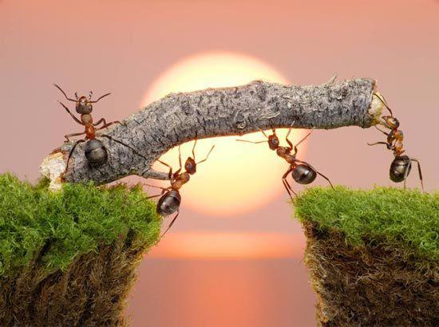
CONFIAMOS E CONTAMOS COM CADA UM DE VOCÊS!
E por isso… o que esperamos de cada um é dedicação, lealdade, compromentimento e acima de tudo, um espírito de equipe e de vencedor… pois somos um time mais que capacitado para alcançarmos novos horizontes e todos juntos, vivermos uma vida no topo.
O GRUPO SENA confia em cada um, assim como está ao lado de todos para caminharmos juntos o caminho do sucesso, prosperidade e abundância!

Slide 19


“Ao dividirmos o trabalho, multiplicamos as possibilidades de triunfo… e por isso, todo sucesso é fruto de um grande trabalho em equipe!”

